Slide 1
Lektor: Michal Kniha Moderátor: Anna Stromšíková
Notes:
NA NAHRÁVÁNÍ UPOZORNIT ÚČASTNÍKY!
Úvodní slide, který necháme sdílený před začátkem webináře + Úvod - @Moderátor: „Dobrý den, dovolte mi abych vás všechny přivítal/a a provedl/a vás dnešním webinářem, který je zaměřený na: Jmenuji se XY a jsem dobrovolníkem /dobrovolnicí v projektu Učíme online, který vznikl v komunitě expertních dobrovolníků Česko.Digital a od dubna 2022 je realizován Národním pedagogickým institutem.

Slide 2
Dotazy pokládejte →
www.Sli.do kód: #UN140
Notes:
Otázky prosím pokládejte do sli.do : https://app.sli.do/event/25uc4ZUb4VR7b8pHdF8WpG. (→ dej do chatu) Kód je #UN140. Budeme se jim věnovat v závěru webináře.“
Pokud zrovna nechcete nebo nemáte mluvit, ztlumte si prosím mikrofon. Zapnutá kamera je pak na vašem rozhodnutí, pokud máte slabší internet a bude se vám přenos sekat, doporučujeme ji vypnout.

Slide 3
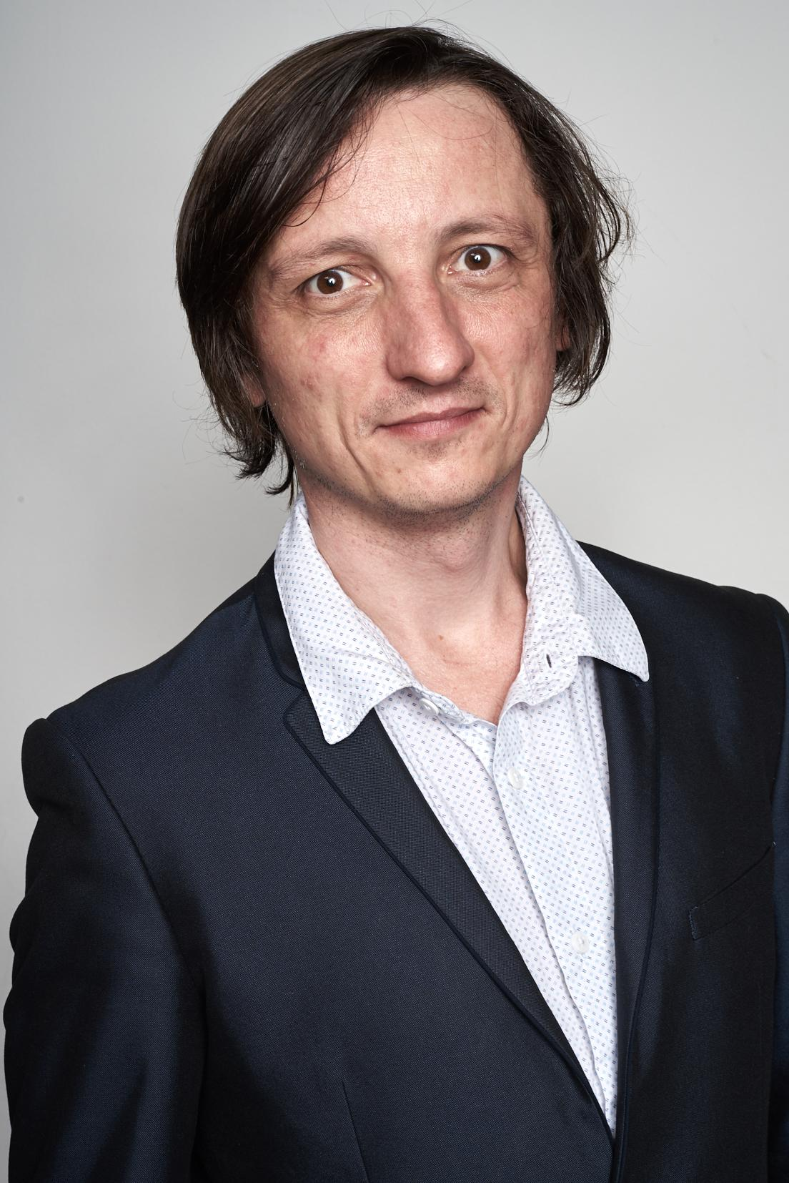
Michal Kniha
Zde prosím vložte svoje foto
kontakt: www.michalkniha.cz
Terapeut
Mediátor
Krizový intervent
Lektor
Notes:
Představení lektorů - @Moderátor:
A nyní už předávám slovo …

Slide 4
Čemu se budu dnes věnovat?
Co to jsou emoce?
Jak fungují?
Jak se vyvíjejí?
Jak s nimi pracovat

Slide 5
Co jsou emoce?
Vrozené děje
Projevují se v těle i v mysli
Ovlivňují vztahy
Vnitřní motivátor
Nositel informace
Nástroj komunikace

Slide 6
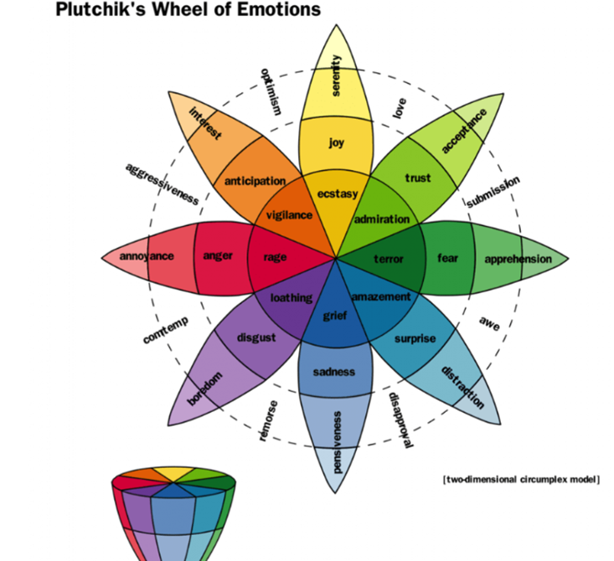
Základní emoce
strach
hněv
radost
smutek
důvěra
znechucení
očekávání a překvapení

Slide 7
Základní emoce pod lupou
strach
nebezpečí únik
hněv
překážka, nepřítel útok, agrese
radost
zisk, úspěch uvolnění, úsměv
smutek
ztráta, neúspěch pláč, apatie
důvěra
přátelství přímé jednání spoleh na druhého
znechucení
nepříjemná věc či situace odstranění zdroje, únik

Slide 8
Vývoj emocí
„Děti se rodí neschopné regulovat emoce. Tolerance a regulace emocí je schopnost, která se v dětství rozvíjí pomalu, stejně jako mluvení, chůze, čtení a navazování přátelství. Děti musí být rodičem opakované účinně konejšeny, aby se u nich naplno rozvinula schopnost efektivně regulovat své emoce.“
Rachel Samson
od jednoduchých ke složitým
od bezmoci k regulaci
od závislosti k autonomii
od jednoho projevu k celé škále

Slide 9
Dle vývojových etap
Prenatální a novorozenecké období
líbí x nelíbí
Batolecí období
základní emoce, omezené možnosti, plná závislost
Předškolní věk
pojmenovávání, přitomn a vina, strud, empatie, černobíle vidění
Mladší školní věk
rychlý nástup emocí, potřeba regulace v krizi, zklidní se často
samo či stačí vrstevník
Puberta a dospívání
hlavní je přežít, velké změny a výkyvy, hodně stresu, konflikty

Slide 10
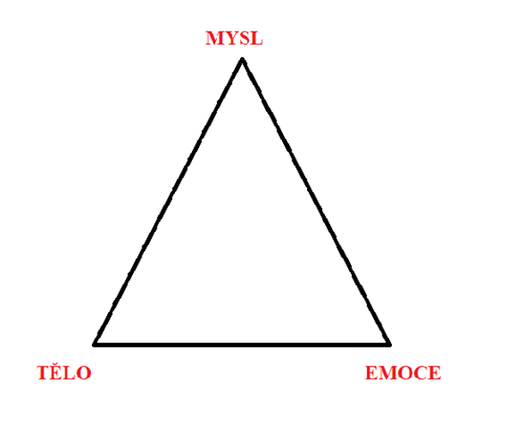
Tělo Mysl Emoce
všechny složky propojené, vzájemně se ovliňují
v klidu jsou nám dostupně, v krizi se to mění
pokud je hodně emocí mohou být tělo a mysl “nedostupné”

Slide 11
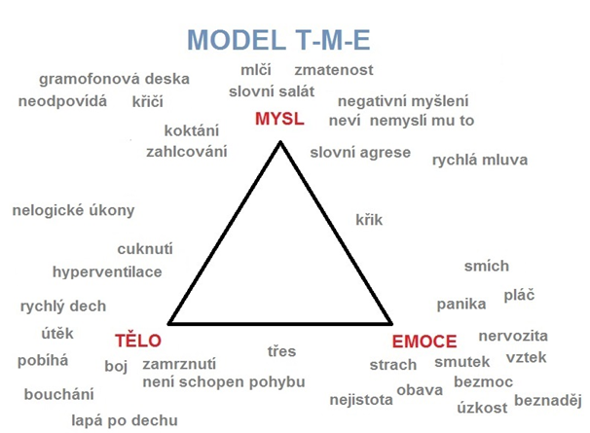
Tělo Mysl Emoce
všechny složky propojené, vzájemně se ovliňují
v klidu jsou nám dostupně, v krizi se to mění
pokud je hodně emocí mohou být tělo a mysl “nedostupné” nebo oslabené

Slide 12
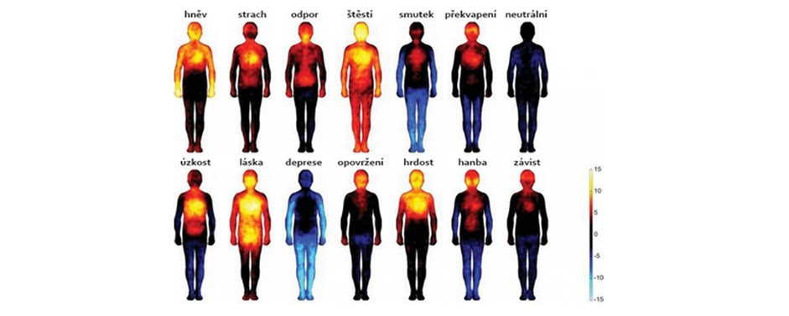
Emoce v těle

Slide 13
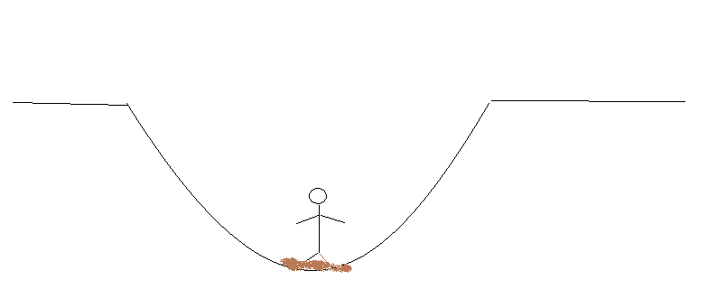
Jak s nimi pracovat

Slide 14
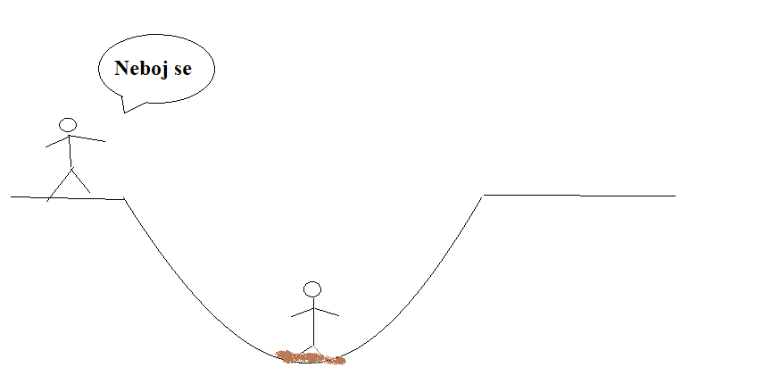
Jak s nimi pracovat

Slide 15
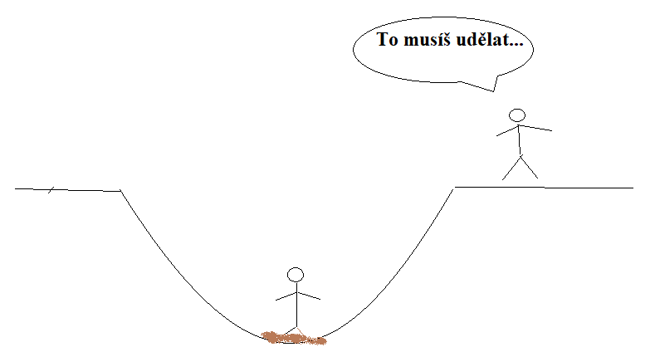
Jak s nimi pracovat

Slide 16
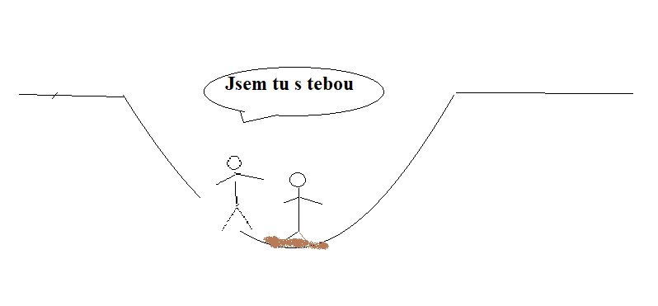
Jak s nimi pracovat

Slide 17
Co pomáhá
Práce s vlastním prožíváním
Rozlišovat emoci a projev
Reflexe (zrcadlení)
Pojmenování emocí
Legalizace a normalizace
Pochopení a porozumění
Prostor, ventilace
Nabízení alternativního projevu
Práce s tělem, uzemňování
Práce s dechem a tenzí
Škálování

Slide 18
Co nepomáhá?
Bagatelizace
Zaviňování
Popírání emocí
Vyhrožování
Vysmívání
Zakazování
Otázka „Proč“
Blokované a nevyjádřené emoce spojené s bezmocí vytváří trauma

Slide 19
Zdroje:
Barrett, L. F., Mesquita, B., & Gendron, M. (2011). Context in Emotion Perception. Psychological Science , 20 (5)
Bowlby, J. (1969). Attachment. New York: Basic Books.
Cacioppo, J. T., Berntson, G. G., Poehlmann, K. M., Larsen, G. G., & Ito, T. A. (2000). The
psychophysiology of emotion. V R. Lewis, & J. M. Haviland-Jones, Handbook of Emotions. New York: Guilford.
Caron, R. F., Caron, A. J., & Myers, R. S. (1985). Do infants emotional expressions in static faces? Child Development.
Carstensen, L. L., Isaacowitz, D. M., & Charles, S. T. (1999). Taking time seriously: A theory
of socioemotional selectivity. American Psychologist
Ekman, P. (1999). Basic emotions. V T. Dalgleish, & M. J. Power, Handbook of cognition and emotion. New York: Wiley.
Frank, R. H. (1988). Passions within reason. New York: Norton
Frijda, N. (1986). The Emotions. Cambridge, England: Cambridge University Press
Izard, C. E. (2011). Forms and functions of emotions: Matters of emotion–cognition interactions. Emotion Review.
Keltner, D., Sauter, D., Tracy, J., & Cowen, A. (2019). Emotional Expression: Advances in Basic Emotion Theory. Journal of Nonverbal Behavior , 43 (2)
Langmeier, J., Krejčířová D.(2006) Vývojová psychologie, Grada, Praha
Levenson, R. W., Ekman, P., & Friesen, W. V. (1990). Voluntary Facial Action Generates
Emotion-Specific Autonomic Nervous System Activity. Psychophysiology , 27 (6),
Nákonečný, M.(2012).Lidské emoce,. Triton: Praha
Nekovářová et.al in Horáček, Kesner, Hoschl, Španiel et.a.(2016) Mozek a jeho člověk, Mysl a její nemoc, Galén, Praha
Oatley, K., & Jenkins, J. M. (1996). Understanding emotions. Oxford, UK: Blackwell.
Říčan, P. (2014). Cesta životem, (3.vyd.), Portál. Praha
Siegel, D. (2016). Rozbouřený mozek, Triton, Praha
Townsend, J. (2009). Hranice a dospívající, Návrat domů: Praha
Vodáčková, D. (2002).Krizová intervence. Portál. Praha

Slide 20
Pojďme na dotazy
www.Sli.do kód: #UN140
Notes:
Sli.do: https://app.sli.do/event/25uc4ZUb4VR7b8pHdF8WpG

Slide 21
Notes:
,,Na závěr bych vás chtěl pozvat na další webináře…” -> všechny přečíst

Slide 22
Děkuji za pozornost.
Michal Kniha

